Slide 1
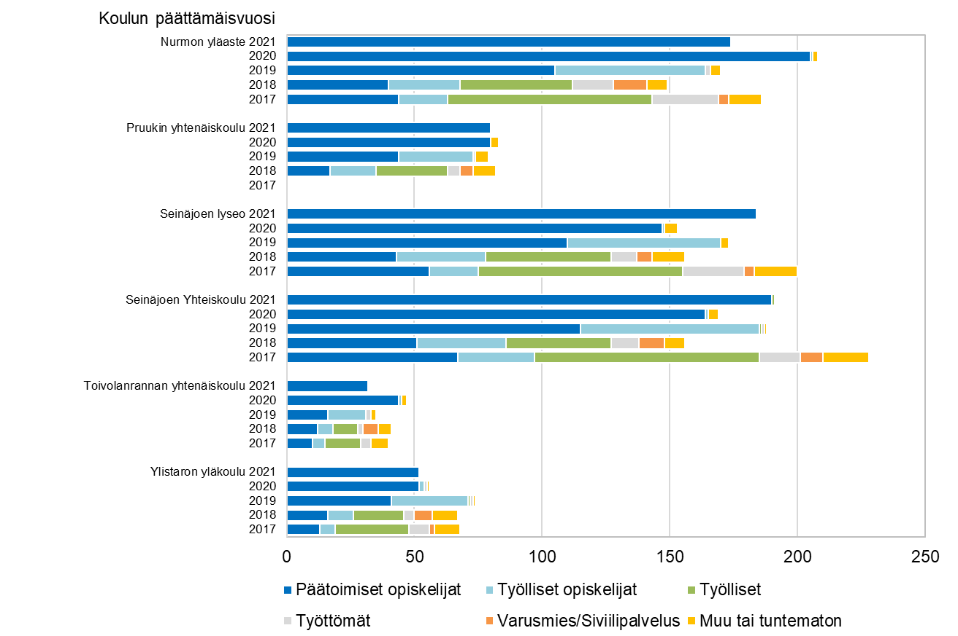
Peruskoulun päättäneiden pääasiallinen toiminta oppilaitoksittain 2021

